Slide 1
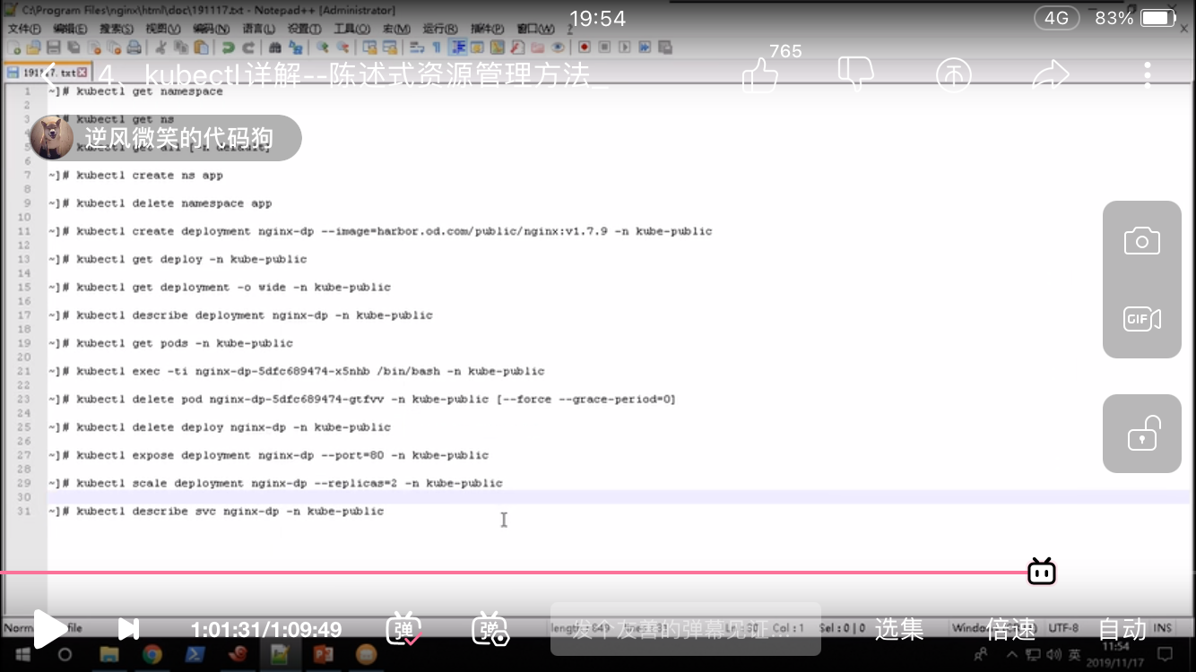

Slide 2
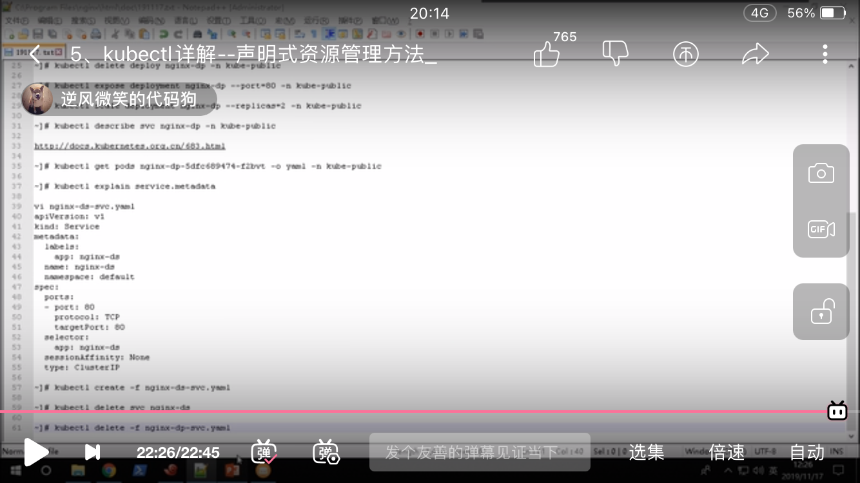

Slide 3
查看命名空间
kubectl get ns 查看全部名称空间 重要
kubectl get all -n mstpdev 查看某个名称空间的全部资源 重要
查看pod控制器 kubectl get deploy -n mstpdev(名称空间)
kubectl get deploy -o wide -n mstpdev(名称空间)
kubectl describe deployment pod控制器名 -n 名称空间
查看pod资源 kubectl get pods -n mstpdev 重要
kubectl get pods -n mstpdev -o wide
查看pod详细信息 kubectl describe pods pod名称 -n 名称空间
进入pod资源 kubectl exec -ti pod名称 bash -n 名称空间 重要
也可以使用docker exec
查看全部service的信息 kubectl get --all-namespaces services 重要
查看某个service kubectl describe svc 服务名 -n 名称空间 重要
退出pod exit
查看全部节点 kubectl get nodes

Slide 4
查看默认namespace下的pods： kubectl get pods
查看pod的详细信息 kubectl
获取指定pods详细信息 kubectl describe pods yourdescribe pod hello-worldpodname
获取已运行pod状态 kubectl get pods -o wide
二、查看类命令
按selector名来查找pod kubectl get pod --selector name=redis
2、查看集群信息 kubectl cluster-info
3、查看pods所在的运行节点 kubectl get pods -o wide
4、查看pods定义的详细信息 kubectl get pods -o yaml
5、查看运行的pod的环境变量 kubectl exec pod名称 env
三、kubectl进阶命令
1、kubectl get：获取指定资源的基本信息
kubectl get services kubernetes-dashboard -n kube-system #查看所有service
kubectl get deployment kubernetes-dashboard -n kube-system #查看所有发布
kubectl get pods --all-namespaces #查看所有pod
kubectl get pods -o wide --all-namespaces #查看所有pod的IP及节点
kubectl get pods -n kube-system | grep dashboard
kubectl get nodes -lzone #获取zone的节点
2、kubectl describe：查看指定资源详细描述信息
kubectl describe service/kubernetes-dashboard --namespace="kube-system"
kubectl describe pods/kubernetes-dashboard-349859023-g6q8c --namespace="kube-system" #指定类型查看

